Slide 1
热考大题增分系列(十五) 历史阐释类

Slide 2
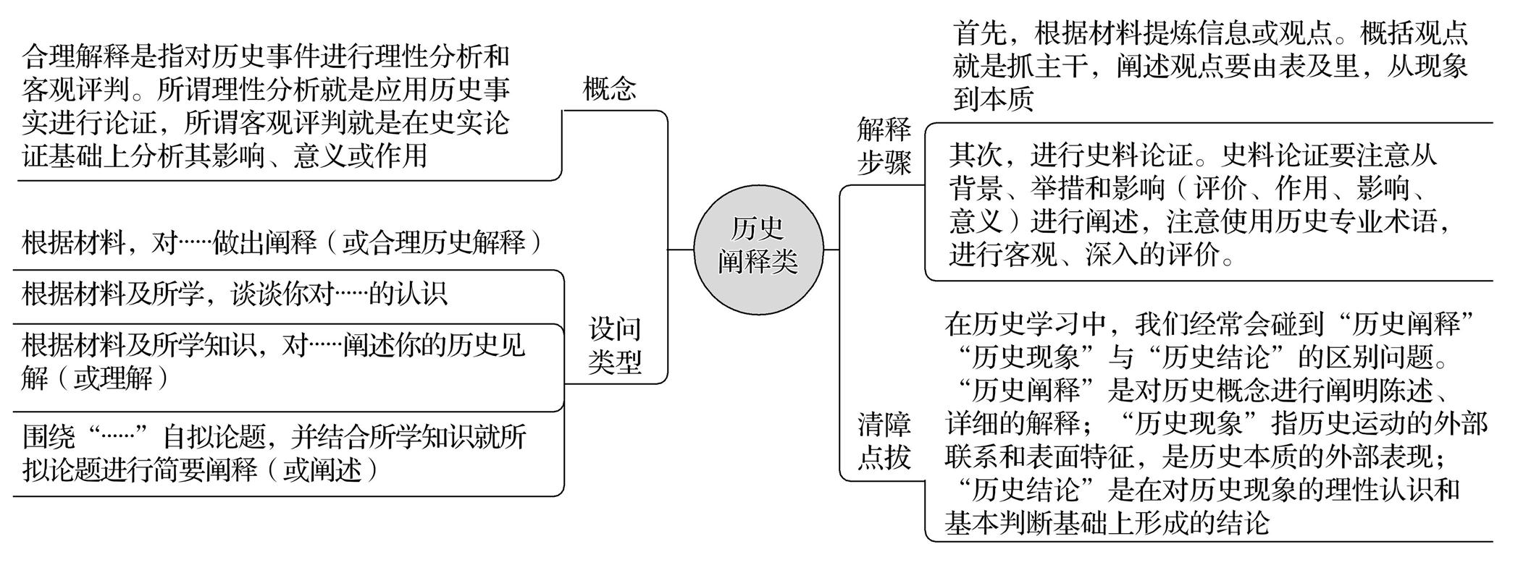

Slide 3
【典题例证】
(2023·济南模拟)阅读材料,回答问题。
材料 美国移民政策大事年表(部分)
时间 | 事件
18世纪末 | 美国国会通过了第一部《移民归化法》规定新移民成为美国公民的条件①:住满一定的年限符合道德标准,通过基本英语考试,证明对美国的政治制度有起码的了解。之后,美国又通过了《国籍法》《外侨法》《处置煽动叛乱法》等,对后来的移民加以限制
19世纪 中期 | 南北战争后,美国正值工业化的高潮,急需各种劳动力和人才②,为此,1864年国会通过了《鼓励外来移民法》

Slide 4
时间 | 事件
19世纪末 20世纪初 | 美国从鼓励移民转为限制和排斥移民。1882年美国正式通过《排华法案》,在此之后,又通过了一系列限制移民法
20世纪 中期 | 美国移民法中吸收了《麦卡伦国内安全法》的部分内容,把“参加过共产党”与恐怖主义和其他各种非法犯罪行为并列为禁止入境的情况
20世纪末 | 美国国会又提出了新的移民法案,其精神除原有的优先照顾家庭团聚外,更加突出人才和财产,并且规定了世界各地区的不同限额,明显地偏向欧洲白人而企图限制亚洲人和南美人

Slide 5
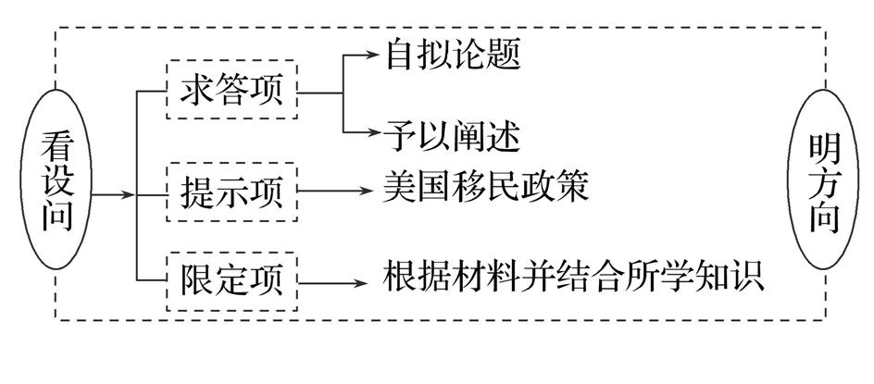
阅读表格内容,从中提取两条或两条以上信息,拟定一个论题,并予以阐述。(要求:论题明确,史论结合,论证充分,表达清晰)
【思维流程】
NO.1 解前“读”→明确审题方向

Slide 6
NO.2 解中“找”→获取有效信息
设问 | 寻突破口 | 提炼信息 | 转化信息
论题 | 看材料信息 | 信息①② | 美国移民政策深受时代背景的影响
阐述 | 根据材料按不同阶段提取信息并结合所学知识 | ·学科素养:历史解释 ·呈现方式:表格文字类 ·根据材料:分历史阶段阐释美国移民政策的背景,最后进行总结

Slide 7
NO.3 解后 答”→整理组织答案
答案:示例:论题:美国移民政策深受时代背景的影响。
阐述:18世纪末,美国刚刚经历独立战争,国内面临着战后重建问题,美国国会通过了第一部《移民归化法》,此法对移民的要求相对宽松。19世纪中期,南北战争后,美国正值工业化的高潮,急需各种劳动力和人才,为此,1864年国会通过了《鼓励外来移民法》。19世纪末20世纪初,美国失业率上升,由此美国从鼓励移民转为限制和排斥移民。20世纪中期,美苏冷战,意识形态的对立直接影响到了美国的移民法,美国移民法把“参加过共产党”与恐怖主义和其他各种非法犯罪行为并列为禁止入境的情况。20世纪末,随着经济全球化的发展,国际竞争日趋激烈,美国国会又提出了新的移民法案,其精神除原有的优先照顾家庭团聚外,更加突出人オ和财产。由此可知,美国的移民政策并不是孤立的,它既体现了国内形势的变化,也折射出了国际关系的变迁。。

Slide 8
【创新应用】
1.大英博物馆是历史悠久、规模宏伟的综合性博物馆。
材料 汉斯·斯隆是享誉英国的收藏家,其藏品包括书籍、手稿、动植物标本,以及来自世界各地的文物。1751年,他立遗嘱将私人收藏捐赠给国家,希望建立一座博物馆,“或将不时欢迎一切具有相同参观和浏览之渴望的人到访参观”“这渴望可以是,尽可能有用,或是努力满足好奇求知之欲,或是增进所有人的学识和新知”。社会舆论认为建立博物馆“有益于增进不列颠的荣耀”。1753年英国国会立法成立大英博物馆,斯隆的收藏成为展品核心。后来以库克船长为代表的探险家提供来自澳洲及更远的世界的珍宝,进一步丰富了馆藏。
759年,大英博物馆正式向公众免费开放,参观者需要提前提出书面申请。门票一开始每天十张,后来增加到二十五张。

Slide 9
大英博物馆在19世纪的新获藏品,反映了英国基于海上霸权获致的日新月异的帝国势力。英国在埃及击败法国后,将法国在埃及收集的文物作为战利品运回英国,保存于大英博物馆。有两千多年历史的帕特农神庙的大理石雕刻来自英国人埃尔金在希腊进行的考古发掘,将这些艺术品偷运回英国的做法被认为是对希腊的公开破坏。1860年,英法联军入侵北京,从圆明园中盗出存世最早的中国绢画——《女史箴图》。1810年,登记参观制度被废弃,结果访客人数急剧上升。19世纪中期,大英博物馆被批评“开放时间正好处于劳工和匠人最不方便的时间段”,因而增加了开放时间,以求更好地为公众服务。

Slide 10
20世纪大英博物馆继续“关注过去”,又在全球范围收集大量当代藏品。20世纪70年代,围绕是否收参观费发生了争论,“考虑博物馆回报的时候应当优先考虑它给公众带来的教育红利”的观点占了上风,博物馆坚持免费参观。1972年埃及法老“图坦卡蒙宝藏”特展吸引了160多万人,这个惊人的数字在大英博物馆的展览史上无出其右;这批藏品在整个70年代都在苏联、美国、加拿大和德国的各大博物馆巡展。此后大英博物馆与各国博物馆合作举办的“德国:一个国家的记忆”“秦始皇:中国兵马俑”展览都获得成功。博物馆的受众面也在一系列电台节目,如《100件文物中的世界史》中得到拓展。
——摘编自[英]詹姆斯·汉密尔顿
《大英博物馆:第一座公众博物馆的诞生》

Slide 11
阅读材料,结合所学,解读“大英博物馆”的发展史。要求:提取信息充分;总结和归纳准确、完整;解释和分析逻辑清晰。
【解析】依据材料“后来以库克船长为代表的探险家提供来自澳洲及更远的世界的珍宝,进一步丰富了馆藏”,可以得出新航路开辟后,各大洲物品传入英国;英国的早期殖民扩张和掠夺提供了藏品;得益于收藏家的潜心收藏和胸怀,藏品来源于私人捐赠等;通过建立博物馆提升民族自信心。依据材料“大英博物馆在19世纪的新获藏品,反映了英国基于海上霸权获致的日新月异的帝国势力。英国在埃及击败法国后,将法国在埃及收集的文物作为战利品运回英国,保存于大英博物馆”,得出工业革命后英国国力强盛,暴力攫取了大量殖民地半殖民地的文化遗产;藏品主要来自殖民掠夺和考古发掘;随着人们文化素养的提升,更多的人有兴趣参观博物馆。依据材料“‘考虑博物馆回报的时候应当优先考虑它给公众带来的教育红利’的观点占了上风,博物馆坚持免费参观”,得出随着技术的发展和世界各地经济文化联系的进一步加强,使藏品可以通过电视等媒体向受众传播,各国博物馆相互合作。做到解释和分析逻辑清晰即可。

Slide 12
答案:示例:
18世纪,大英博物馆诞生,在面向公众开放的前提下服务范围有限。(背景:)新航路开辟后,各大洲物品传入英国;英国的早期殖民扩张和掠夺提供了藏品;得益于收藏家的潜心收藏和胸怀,藏品来源于私人捐赠等;通过建立博物馆提升民族自信心。
19世纪以来,大英博物馆获得飞速发展,博物馆服务公众的职能有所增强。(背景:)工业革命后英国国力强盛,暴力攫取了大量殖民地半殖民地的文化遗产;藏品主要来自殖民掠夺和考古发掘;随着人们文化素养的提升,更多的人有兴趣参观博物馆。

Slide 13
20世纪以来,大英博物馆藏品更丰富,采用先进技术传播知识,服务范围扩展到世界。(背景:)随着技术的发展和世界各地经济文化联系的进一步加强,使藏品可以通过电视等媒体向受众传播,各国博物馆相互合作。
大英博物馆作为文化传承的载体,其发展过程折射了近代欧洲的社会转型和人类文明交流带来的文化传播现象。

Slide 14
2.阅读材料,回答问题。
材料 资本主义国家企业管理理论
人物 | 兴起 | 主要内容
泰罗 | 19世纪末 20世纪初 | 规定每天的工作量,这种工作量是以第一流的工人的高工作效率作为基准的;为了使工人完成规定的工作量,将工具、机械、材料以及工作环境加以标准化;工作任务完成,给予较高的报酬,实行计件工资制;工作任务完不成,则给予较低的报酬或课以罚款
梅约 | 20世纪40 —60年代 | 强调从社会学、心理学的角度去研究管理。重视社会环境,人的相互关系对提高工作效率的影响;要从人的行为本性中激发出动力;主张对职工采用一套笼络感情的管理办法,进行精神和物质收买

Slide 15
人物 | 兴起 | 主要内容
卡斯特 | 20世纪 70年代 | 从整体出发而不是从局部出发去研究事物。把一个企业看成若干相互联系、相互影响的整体,即系统。在权衡比较时,要注意从系统的全局和长远的观点来考虑,同时注意情况的发展变化对各种方案的影响
——摘编自洪君彦《资本主义国家企业管理
理论的由来与发展及其代表性著作》

Slide 16
根据材料,指出资本主义国家企业管理理论的发展变化,结合所学知识对其进行解释。
【解析】第一问变化,据材料“为了使工人完成规定的工作量,将工具、机械、材料以及工作环境加以标准化;工作任务完成,给予较高的报酬,实行计件工资制”“强调从社会学、心理学的角度去研究管理。重视社会环境,人的相互关系对提高工作效率的影响;要从人的行为本性中激发出动力”“把一个企业看成若干相互联系、相互影响的整体,即系统”等信息内容,可从管理对象和管理方式上进行总结概括。如随着生产的发展(垄断组织、跨国公司)、科学的进步(第二、三次科技革命)、生产社会化程度的提高以及劳资矛盾的加深,资本主义企业管理理论不断发展。资本主义企业管理理论的发展变化,是在资本主义所有制基础上对生产关系的局部调整。第二问解读,结合资本主义发展演变的相关知识可知,该变化一方面适应了资本主义经济发展的客观要求,提高了劳动生产率、产品质量,降低了成本;积累了丰富的经验;缓和了社会矛盾。另一方面,它没有改变资本家与工人之间的剥削与被剥削的关系,没有解决资本主义社会的基本矛盾,其本质都是为资本家追求最大限度利润服务的。

Slide 17
答案:发展变化:从管理对象的角度作答(由重视物到重视人,逐渐重视职工的心理需求);从管理方式的角度作答(由注重标准化、精细化到注重整体、全局的管理)
解读:随着生产的发展(垄断组织、跨国公司)、科学的进步(第二、三次科技革命)、生产社会化程度的提高以及劳资矛盾的加深,资本主义企业管理理论不断发展。
资本主义企业管理理论的发展变化,是在资本主义所有制基础上对生产关系的局部调整。该变化,一方面适应了资本主义经济发展的客观要求,提高了劳动生产率、产品质量,降低了成本;积累了丰富的经验;缓和了社会矛盾。另一方面,它没有改变资本家与工人之间的剥削与被剥削的关系,没有解决资本主义社会的基本矛盾,其本质都是为资本家追求最大限度利润服务的。

Slide 18
本课结束

